Slide 1


LỚP
10
ĐẠI SỐ
Chương 6: CUNG VÀ GÓC LƯỢNG GIÁC. CÔNG THỨC LƯỢNG GIÁC
CHUYÊN ĐỀ 15: BÀI TẬP GIÁ TRỊ LƯỢNG GIÁC CỦA MỘT CUNG
Dạng 1: Cho biết một trị lượng giác, tính các giá trị lượng giác còn lại.
Dạng 2: Tính giá trị của một biểu thức lượng giác khi biết điều kiện nào đó
Dạng 3: Rút gọn biểu thức lượng giác, chứng minh biểu thức lượng giác.
CÁC DẠNG BÀI TẬP
CƠ BẢN
2

Slide 2

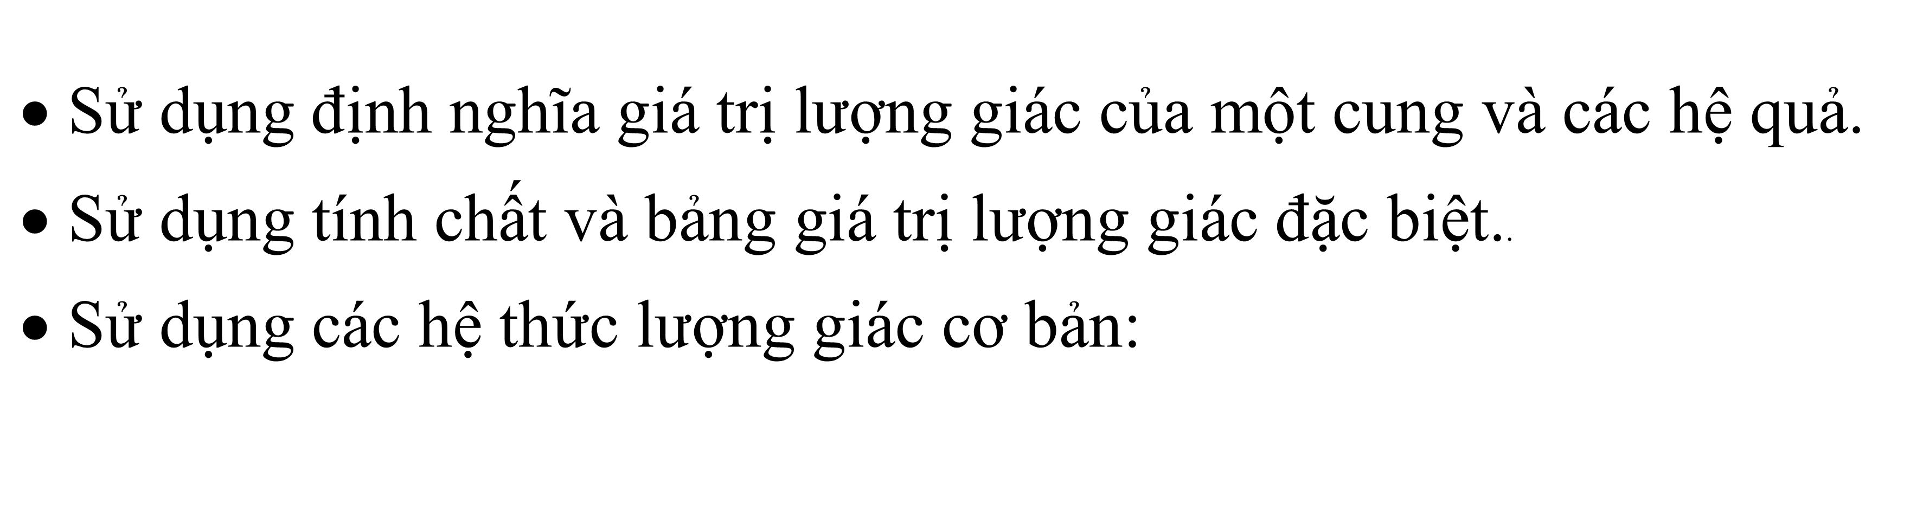
Cơ sở lý thuyết cần nhớ:
$\text{S}\text{ử }\text{d}\text{ụ}\text{ng}\text{ đị}\text{nh} \text{ngh}\text{ĩ}\text{a} \text{gi}\text{á }\text{tr}\text{ị }\text{l}\text{ượ}\text{ng} \text{gi}\text{á}\text{c} \text{c}\text{ủ}\text{a} \text{m}\text{ộ}\text{t} \text{cung} \text{v}\text{à }\text{c}\text{á}\text{c} \text{h}\text{ệ }\text{qu}\text{ả.}$
$\text{S}\text{ử }\text{d}\text{ụ}\text{ng} \text{t}\text{í}\text{nh} \text{ch}\text{ấ}\text{t} \text{v}\text{à }\text{b}\text{ả}\text{ng} \text{gi}\text{á }\text{tr}\text{ị }\text{l}\text{ượ}\text{ng} \text{gi}\text{á}\text{c}\text{ đặ}\text{c} \text{bi}\text{ệ}\text{t}\text{.}$.
$\text{S}\text{ử }\text{d}\text{ụ}\text{ng} \text{c}\text{á}\text{c} \text{h}\text{ệ }\text{th}\text{ứ}\text{c} \text{l}\text{ượ}\text{ng} \text{gi}\text{á}\text{c} \text{c}\text{ơ }\text{b}\text{ả}\text{n}\text{: }$
$$\sin^{2}{α}+\cos^{2}{α}=1 \\ 1+\tan^{2}{α}=\frac{1}{\cos^{2}{α}},α≠\frac{π}{2}+kπ,k∈ℤ. \\ 1+\cot^{2}{α}=\frac{1}{\sin^{2}{α}},α≠kπ,k∈ℤ. \\ \tan{α}.\cot{α}=1,α≠\frac{kπ}{2},k∈ℤ.$$

Slide 3


Bài tập 1
Cho góc $α$ thỏa mãn $\sin{α}=\frac{12}{13}$ và $\frac{π}{2}<α<π$. Tính $\cos{α}.$
A.$\cos{α}=\frac{1}{13}$. B. $\cos{α}=\frac{5}{13}.$ C. $\cos{α}=−\frac{5}{13}$. D. $\cos{α}=−\frac{1}{13}.$
Lời giải
$$\text{Ta} \text{c}\text{ó }\left\{\begin{aligned}\cos{α}=±\sqrt{1−\sin^{2}{α}}=±\frac{5}{13} \\ \frac{π}{2}<α<π nên\cos{α}<0\end{aligned}\right.⇒\cos{α}=−\frac{5}{13}.$$
Chú ý:
$$\sin^{2}{α}+\cos^{2}{α}=1 \\ ⇒\cos^{2}{α}=1−\sin^{2}{α}$$

Slide 4
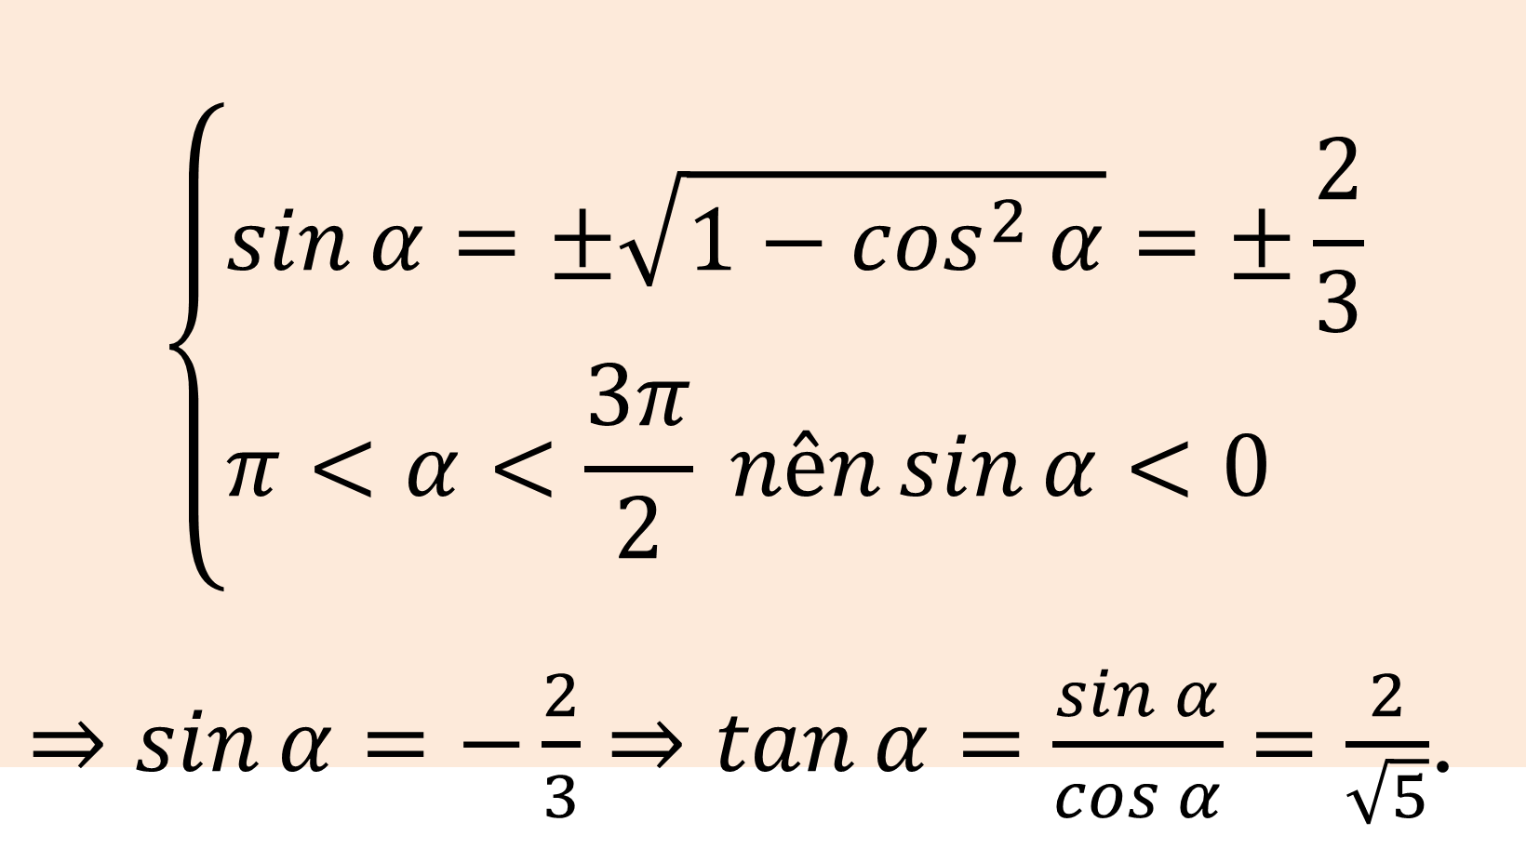


Bài tập 2
Cho góc $α$ thỏa mãn $\cos{α}=−\frac{\sqrt{5}}{3}$ và $π<α<\frac{3π}{2}$. Tính $\tan{α}.$
A.$\tan{α}=−\frac{3}{\sqrt{5}}$. B.$\tan{α}=\frac{2}{\sqrt{5}}$ C.$\tan{α}=\frac{4}{\sqrt{5}}$. D. $\tan{α}=−\frac{2}{\sqrt{5}}$.
Lời giải
$$\text{Ta} \text{c}\text{ó }$$
$$\left\{\begin{aligned}&\sin{α}=±\sqrt{1−\cos^{2}{α}}=±\frac{2}{3} \\ &π<α<\frac{3π}{2} nên\sin{α}<0\end{aligned}\right.$$
$⇒\sin{α}=−\frac{2}{3}⇒\tan{α}=\frac{\sin{α}}{\cos{α}}=\frac{2}{\sqrt{5}}$.
Chú ý:
$$\sin^{2}{α}+\cos^{2}{α}=1 \\ ⇒\sin^{2}{α}=1−\cos^{2}{α}$$

Slide 5

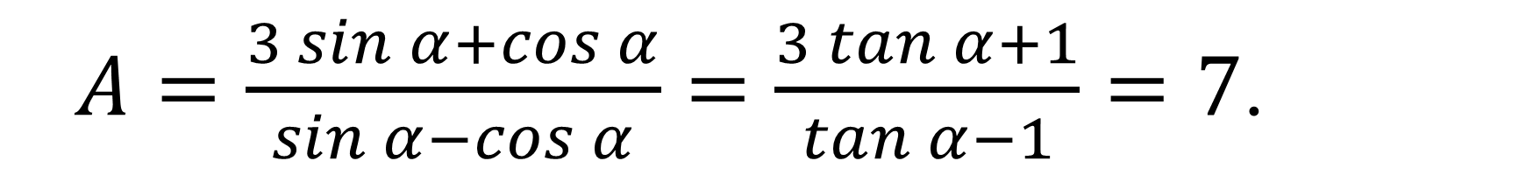
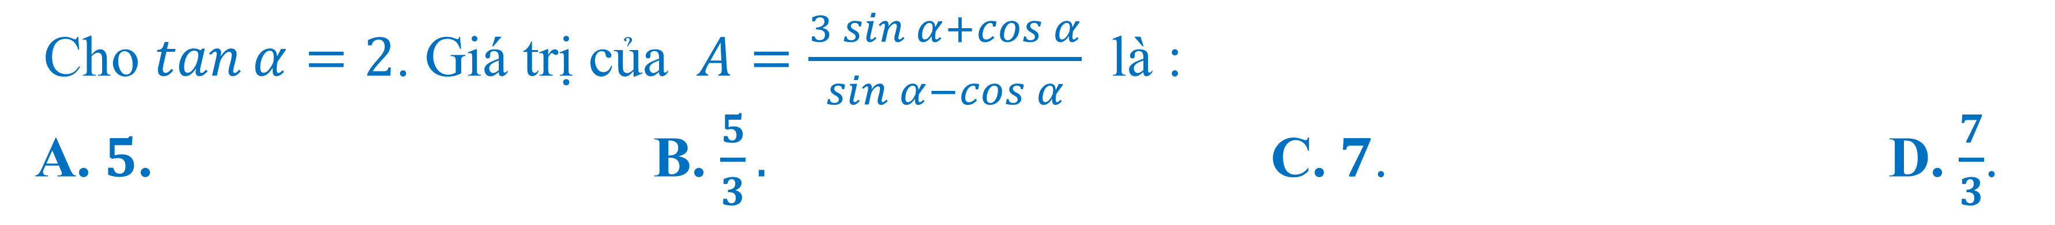
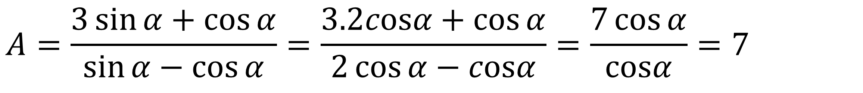
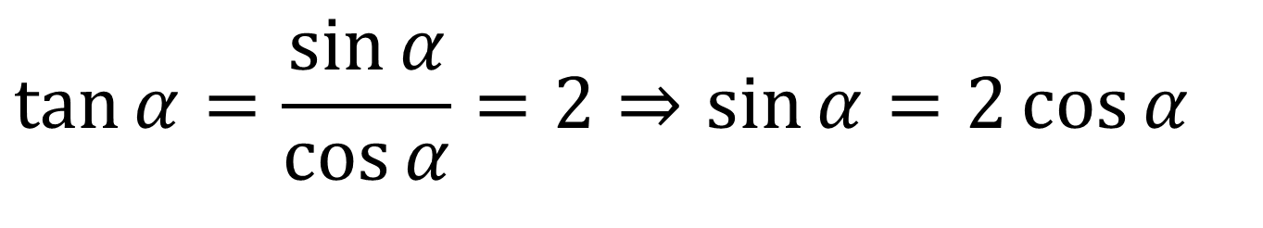
Bài tập 3
Cho $\tan{α}=2$. Giá trị của $A=\frac{3\sin{α}+\cos{α}}{\sin{α}−\cos{α}}$ là :
A.$5$. B. $\frac{5}{3}.$ C.$7$. D. $\frac{7}{3}$.
Lời giải
$$\tan{α}=\frac{\sin{α}}{\cos{α}}=2⇒\sin{α}=2\cos{α}$$
Cách 1: Ta có
Chú ý:
Thay vào biểu thức A ta được:
$$\tan{α}=\frac{\sin{α}}{\cos{α}}$$
$$A=\frac{3\sin{α}+\cos{α}}{\sin{α}−\cos{α}}=\frac{3.2c\text{os}α+\cos{α}}{2\cos{α}−c\text{os}α}=\frac{7\cos{α}}{\text{cos}α}=7$$
$Cách 2: Chia cả tử và mẫu của biểu thức cho cos{α} ta được:$
$A=\frac{3\sin{α}+\cos{α}}{\sin{α}−\cos{α}}=\frac{3\tan{α}+1}{\tan{α}−1}=7$.

Slide 6



Bài tập 4
Cho $\text{cos}α=\frac{2}{3}$ . Tính $A{=}\frac{\tan{α}+3\cot{α}}{\tan{α}+\cot{α}}$.
Lời giải
Chú ý:
Ta có:
$$A{=}\frac{\tan{α}+3\cot{α}}{\tan{α}+\cot{α}}=\frac{\tan{α}+\frac{3}{\tan{α}}}{\tan{α}+\frac{1}{\tan{α}}}$$
$$=\frac{\tan^{2}{α}+3}{\tan^{2}{α}+1}=\frac{\frac{1}{\text{co}{\text{s}}^{2}α}+2}{\frac{1}{\text{co}{\text{s}}^{2}α}}=2\text{co}{\text{s}}^{2}α+1=\frac{17}{9}$$
$$\cot{α}=\frac{1}{\tan{α}};\tan^{2}{α}=\frac{1}{\cos^{2}{α}}−1$$

Slide 7

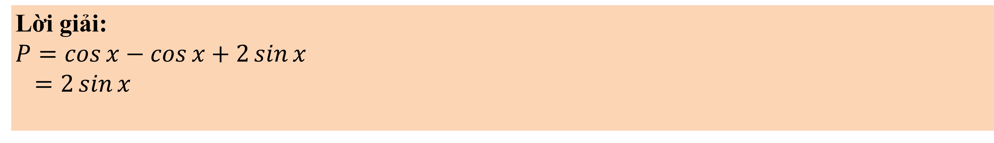
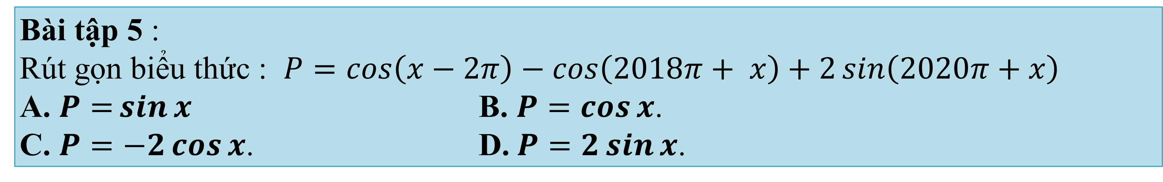
Bài tập 5 :
Rút gọn biểu thức : $P=\cos\left(x−2π\right)−\cos\left(2018π+ x\right)+2\sin\left(2020π+x\right)$
A. $P{=}\sin{x}$ B. $P=\cos{x}$.
C. $P=−2\cos{x}$. D.$P=2\sin{x}$.
Hệ quả:
Lời giải:
$P=\cos{x}−\cos{x}+2\sin{x}$
$=2\sin{x}$
$$\sin\left(α+k2π\right)=\sin{α},∀k∈ℤ. \\ \cos\left(α+k2π\right)=\cos{α},∀k∈ℤ.$$

Slide 8
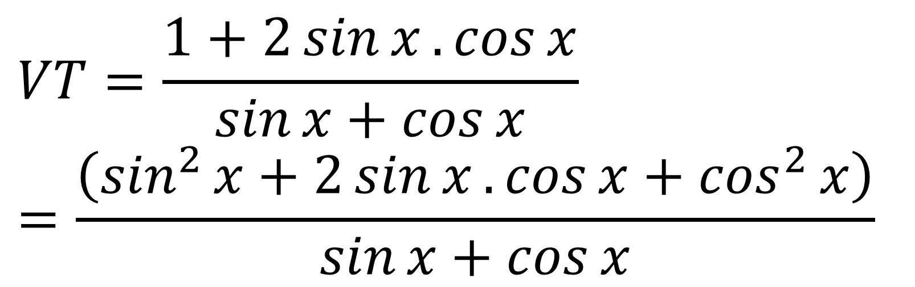

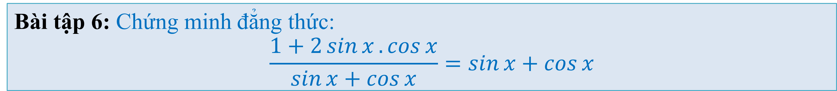
Bài tập 6: Chứng minh đẳng thức:
$$\frac{1+2\sin{x}.\cos{x}}{\sin{x}+\cos{x}}=\sin{x}+\cos{x}$$
Lời giải
Chú ý:
$$VT=\frac{1+2\sin{x}.\cos{x}}{\sin{x}+\cos{x}}$$
$$=\frac{\left(\sin^{2}{x}+2\sin{x}.\cos{x}+\cos^{2}{x}\right)}{\sin{x}+\cos{x}}$$
$$\sin^{2}{α}+\cos^{2}{α}=1$$
$=\frac{{\left(\sin{x}+\cos{x}\right)}^{2}}{\sin{x}+\cos{x}}=\sin{x}+\cos{x}=VP$ ($\sin{x}+\cos{x≠0}$)

Slide 9
Các công thức lượng giác cơ bản và các giá trị lượng giác của các cung có liên quan đặc biệt.
Ba dạng bài tập cơ bản và các kiến thức có liên quan thường dùng để giải các dạng bài tập đó.
CÁC EM CẦN NHỚ !
Notes:
Note: hiệu ứng xuất hiện…

